Slide 1
Stetige Zufallsvariable Verteilungsfunktion - Beispiel

Slide 2
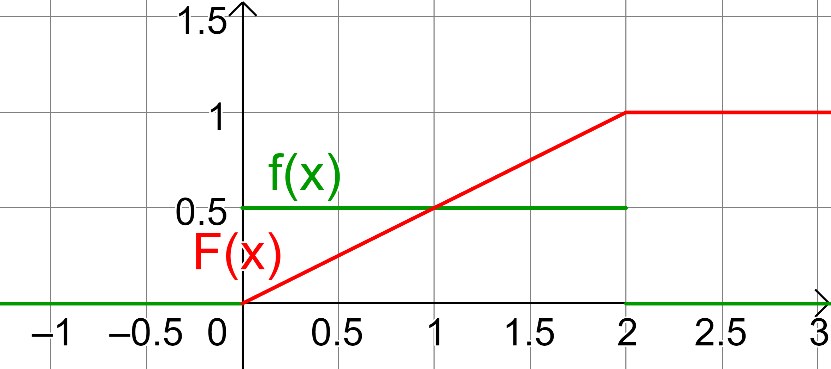
Verteilungsfunktion einer stetigen Zufallsvariable
Die Verteilungsfunktion bei einer stetigen Zufallsvariable wird gleich definiert wie bei einer diskreten Zufallsvariable. Es gilt:
$$F\left(k\right)=P\left(X≤k\right)=\int_{−∞}^{k}{f\left(x\right) dx}$$

Slide 3
Bsp. 1) Gegeben ist eine Dichtefunktion einer stetigen Zufallsvariable X.
Gib die Verteilungsfunktion $F(x)$ der Dichtefunktion $f(x)$ an.
$$f\left(x\right)=\left\{\begin{aligned}&0 ; x<5 \\ &−0,02x+0,3 ; 5≤x≤15 \\ &0 ; x>15 \end{aligned}\right.$$
$$F\left(15\right)=1$$

Slide 4
Bsp. 1) Gegeben ist eine Dichtefunktion einer stetigen Zufallsvariable X.
Zeichne die Graphen der Dichtefunktion und Verteilungsfunktion in das Koordinatensystem.

Slide 5
Bsp. 1) Gegeben ist eine Dichtefunktion einer stetigen Zufallsvariable X.
Berechne den gesuchten Wert, markiere ihn in deiner Graphik und interpretiere die Bedeutung.
$F(12)$
$$f\left(x\right)=\left\{\begin{aligned}&0 ; x<5 \\ &−0,02x+0,3 ; 5≤x≤15 \\ &0 ; x>15 \end{aligned}\right.$$

